Slide 1

Začneme 16:03, ať se všichni stihnou připojit

Slide 2
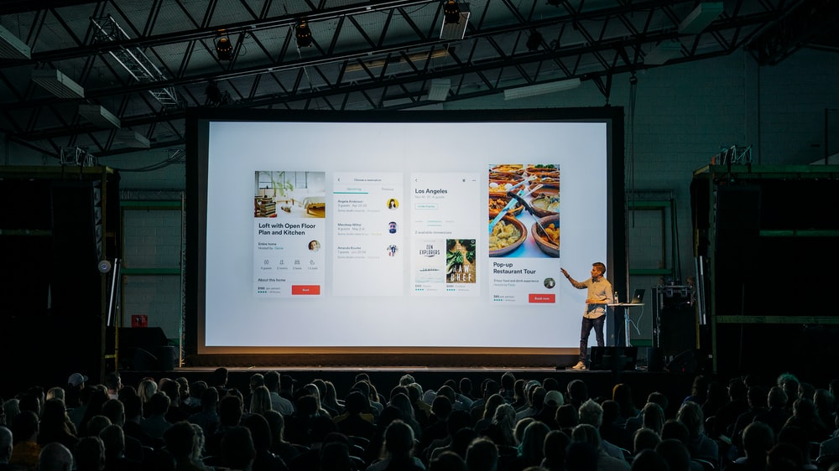

Slide 4

Přesvědčování, heuristiky, nudging
Manažerská Psychologie
Michal Ďuriník 16/4/2020

Slide 7
Přesvědčování (persuasion)
Specifická forma komunikace, které účelem je změna adresátova postoje nebo chování

Slide 8
Jak jinak lze měnit chování?

Slide 9
Jak jinak lze měnit chování?
Manipulace
Nátlak
Příkaz

Slide 10
Přesvědčování (persuasion)
Specifická forma komunikace, které účelem je změna adresátova postoje nebo chování v prostředí svobodné volby

Slide 11
K čemu je to užitečné?
Marketing
Vycházení s kolegy
Adopce nových procesů
Fundraising
… Vaše nápady?

Slide 12
6 principů přesvědčování
Robert Cialdini

Slide 13
6 principů přesvědčování
Sympatie
Reciprocita
Sociální schválení
Konzistence
Autorita
Vzácnost

Slide 14

1. Sympatie (liking)
Spíše nás přesvědčí ten, kdo nám je sympatický
Jak vznikají sympatie? Podobnost a pochvala.

Slide 15
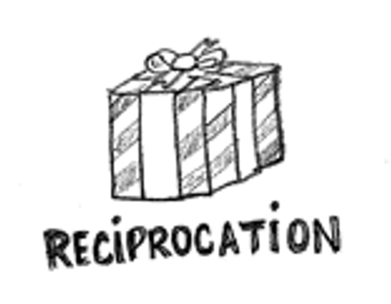
2. reciprocita
Cítíme potřebu oplatit dobré dobrým (a naopak)
Např. drobné dárky (→ Bob Slonim, long-lapsed donors)

Slide 16
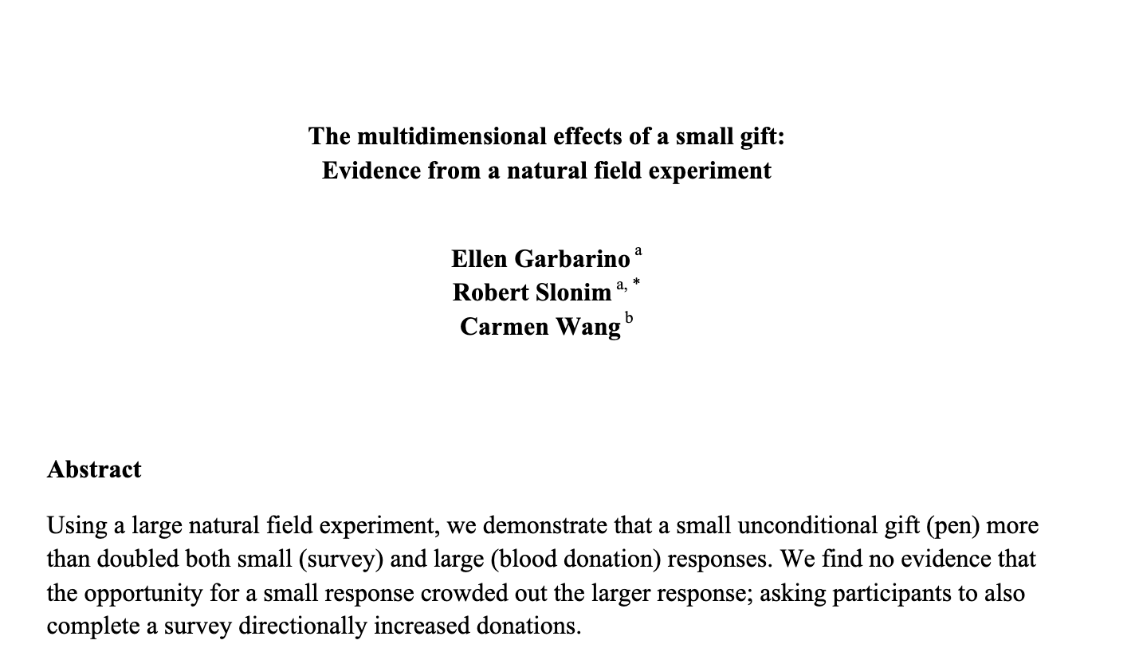
2. reciprocita
Cítíme potřebu oplatit dobré dobrým (a naopak)
Např. drobné dárky (→ Bob Slonim, long-lapsed donors)

Slide 17

3. Sociální schválení (social proof)
Pokud si nejsme jisti, jak se zachovat, následujeme jiné lidi.
Čím jsou nám blíž, tím je efekt silnější
→ “Již darovalo 120 000 lidí”
→ jak se stojí ve výtahu? https://www.youtube.com/watch?v=BgRoiTWkBHU

Slide 18

4. Konzistence (consistency)
Cítíme potřebu chovat se v souladu s tím, k čemu jsme se v minulosti zavázali/ co jsme řekli.
Spíše daruji krev, pokud jsem již objednán

Slide 19
4. Konzistence (consistency)
Foot in the door technika: postupné navyšování požadavků

Slide 20

5. Autorita
Lidé poslouchají ty, kteří mají autoritu
Autoritu lze signalizovat artefakty (tituly, diplomy,…) nebo situačně
→ Milgramova studie https://www.youtube.com/watch?v=mOUEC5YXV8U

Slide 21
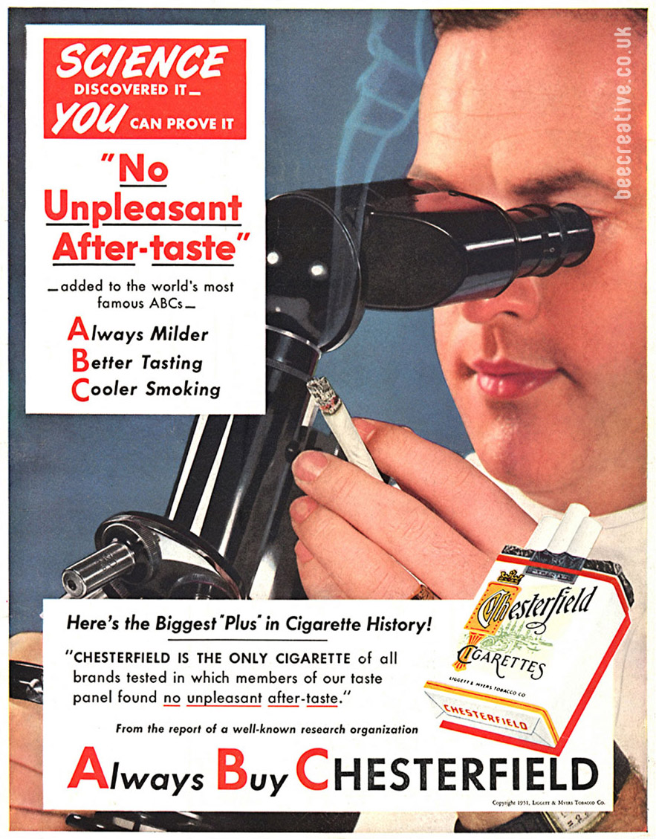


Slide 22
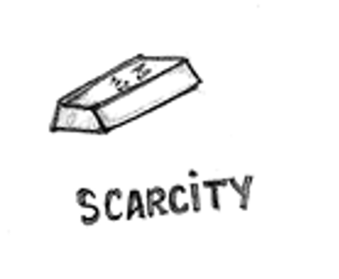
6. Vzácnost (scarcity)
Pokud je něčeho nedostatek, spíše to vnímáme jako hodnotné

Slide 24
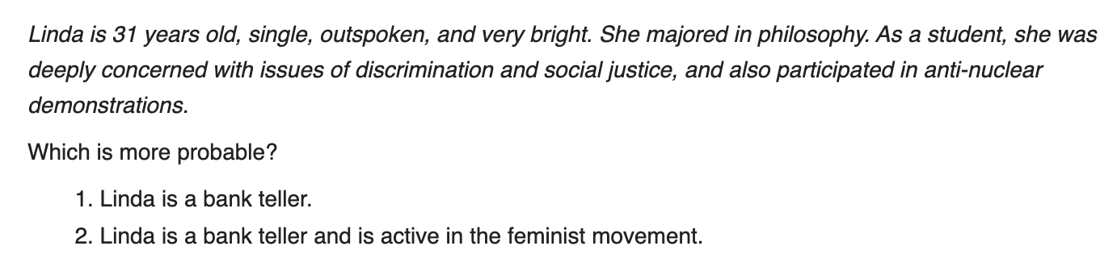

Slide 25
5 strojů vyrobí 5 aut za 5 hodin.
Za kolik hodin vyrobí 100 strojů 100 aut?

Slide 26
Heuristika
Mentální zkratka, která podává rychlé řešení na rozhodovací a posuzovací problémy

Slide 27
Heuristika
Mentální zkratka, která podává rychlé a většinou správné odpovědi na rozhodovací a posuzovací problémy.
“Odpověď od oka”, intuitivní rozhodování

Slide 28
System 1, System 2
Heuristiky využívají System 1
Věci mohou migrovat ze Systému 2 do Systému 1 tréningem a zkušeností – např. řízení auta

Slide 31
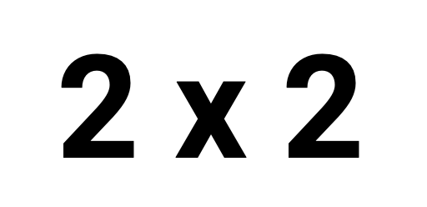

Slide 32
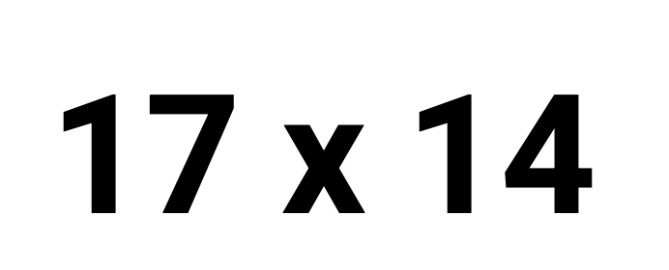

Slide 33
5 strojů vyrobí 5 aut za 5 hodin.
Za kolik hodin vyrobí 100 strojů 100 aut?

Slide 34
System 1, System 2
Heuristiky využívají System 1 – rychlý, intuitivní, nenáročný
Věci mohou migrovat ze Systému 2 do Systému 1 tréningem a zkušeností – např. řízení auta

Slide 35
… dostupnosti
…reprezentativity
…

Slide 36
Heuristika dostupnosti (availability)
Usuzuje na pravděpodobnost nebo četnost nějakého jevu podle toho, jak lehce si jej dokážeme vybavit
“Pokud si jich pár vybavím rychle, určitě jich je mnoho. Pokud je těžké na nějaký přijít, bude jich málo.”

Slide 37
Heuristika dostupnosti (availability)
Je větší pravděpodobnost, že vás zabije padající kokos, než žralok.

Slide 38
Heuristika dostupnosti (availability)
“Já jsem udělal většinu práce na projektu do psychologie”

Slide 40
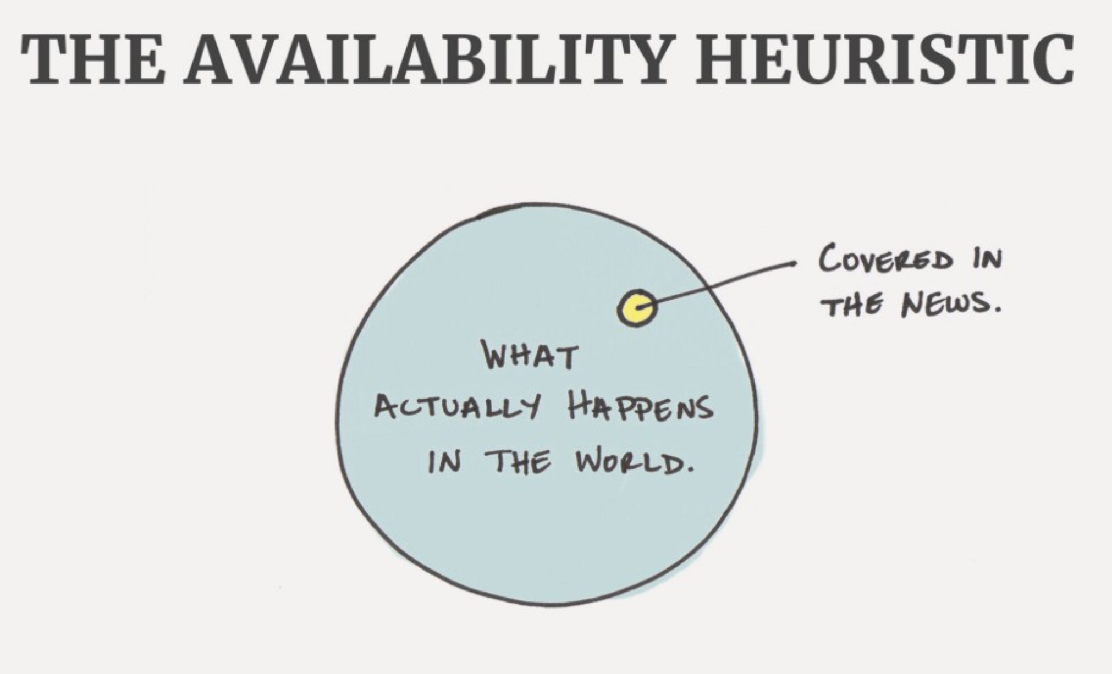

Slide 41
Heuristika reprezentativity
V rozhodování se řídíme tím, jak moc konkrétní jev odpovídá typickému zástupci kategorie

Slide 42
Heuristika reprezentativity
Linda

Slide 43
Heuristika ukotvení (Anchoring)
Vystavení číselné hodnotě před rozhodnutím může ovlivnit naši odpověď na otázku “kolik”?

Slide 44
Heuristika ukotvení (Anchoring)
Vystavení číselné hodnotě před rozhodnutím může ovlivnit naši odpověď na otázku “kolik”?
Odrazíme se od referenční hodnoty a tu upravujeme až nám výsledek přijde dobrý

Slide 45
Heuristika ukotvení (Anchoring)
Jak vysoký je Ararat, nejvyšší hora Arménie?

Slide 46
Heuristika ukotvení (Anchoring)
Jak vysoký je Ararat, nejvyšší hora Arménie? Je to víc než 2000 m?

Slide 47
Heuristika ukotvení (Anchoring)
Jak vysoký je Ararat, nejvyšší hora Arménie? Je to víc než 7000 m?

Slide 48
Heuristika ukotvení (Anchoring)
Jak vysoký je Ararat, nejvyšší hora Arménie? Je to 4090 m

Slide 49
Heuristika ukotvení (Anchoring)
Zlaté prasátko: 75.50,-
99 Zlatých prasátek: 88.70,-

Slide 50
Door in the face technika
Začneme s velkým požadavkem, který potom snížíme

Slide 51
Door in the face technika

Slide 52
Door in the face technika

Slide 53
Door in the face technika

Slide 54
Door in the face technika

Slide 55
Proč heuristiky využíváme?
Rozhodování je namáhavé
Šetří čas
Většinou jsou správné

Slide 56
Nudging
Drobné ovlivnění rozhodnutí, cílem je ovlivnit rozhodnutí konkrétním směrem

Slide 57
Nudging
Jsme ovlivňováni heuristikami. Ty často závisí na rozhodovacím prostředí – jaká informace se prezentuje první, jak se nastaví výchozí možnost, atd. Záměrem nudgingu je pomoci lidem k správným rozhodnutím, aniž by si to uvědomili.
Drobné ovlivnění rozhodovacího procesu, kterého cílem je ovlivnit rozhodnutí jedince konkrétním směrem
Zachovává svobodné rozhodnutí, je jednoduché se mu vyhnout
Využívá přesvědčovací techniky a heuristiky. Používají je vlády, firmy, ale třeba I rodiče.

Slide 58
Příklad nudgingu: Save more tomorrow

Slide 59
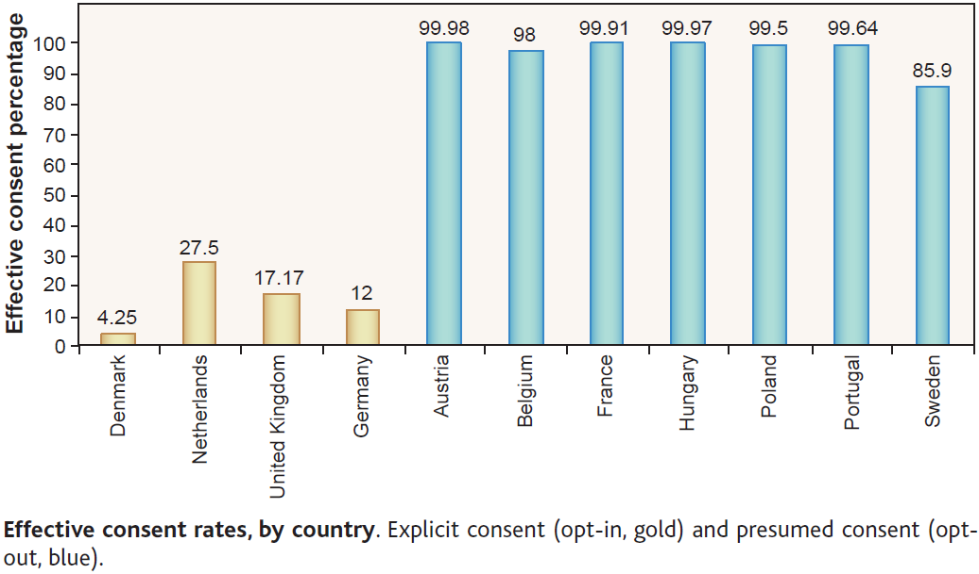

Slide 61
Nudging

Slide 62
Averze ke ztrátě
(loss aversion)
Ztrátu vnímáme intenzivněji než zisk stejné velikosti

Slide 63
Averze ke ztrátě (loss aversion)

Slide 64
Averze ke ztrátě (loss aversion)
Je lepší získat 1000,-, než získat 2000,- a pak ztratit 1000,-

Slide 65
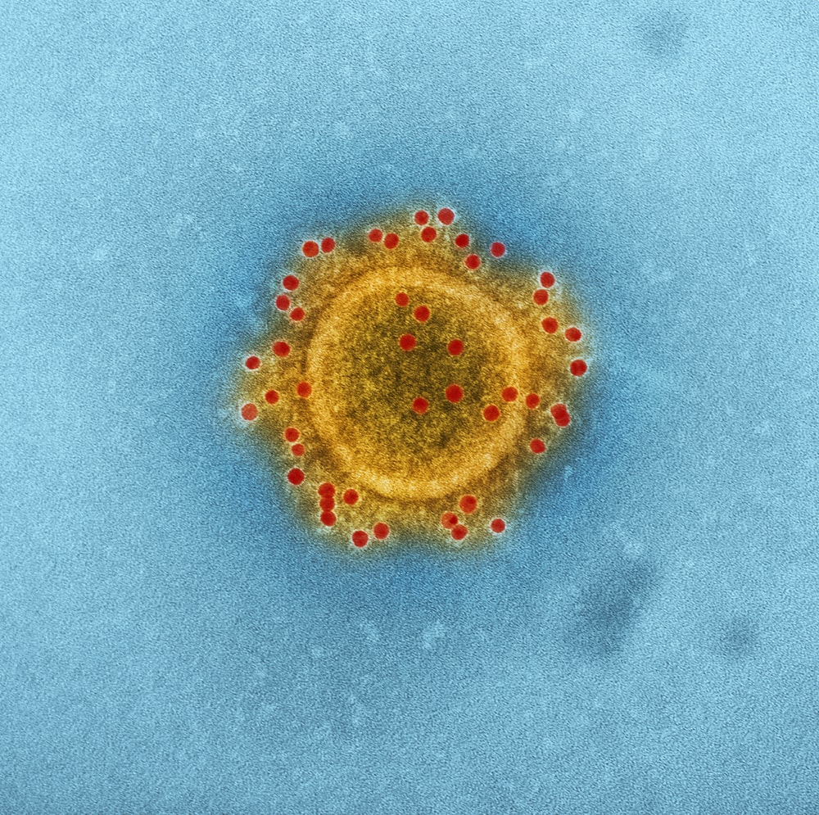
Dotazník: nemoc

Slide 66
a disease
Yet again, one of two versions of the same question randomly presented to you:
If Program A is adopted, 400 people will die
If Program B is adopted, there is a one-third probability that nobody will die and a two-thirds probability that 600 people will die
If Program A is adopted, 200 people will be saved
If Program B is adopted, there is a one-third probability that 600 people will be saved and a two-thirds probability that no people will be saved

Slide 67
If you run the numbers…
Program A and Program B are always the same. It’s all about the framing.
Program A: 200 live, 400 die
Program B: p(all live)=1/3
p(none live)=2/3
Program A: 200 live, 400 die
Program B: p(all live)=1/3
p(none live)=2/3

Slide 68
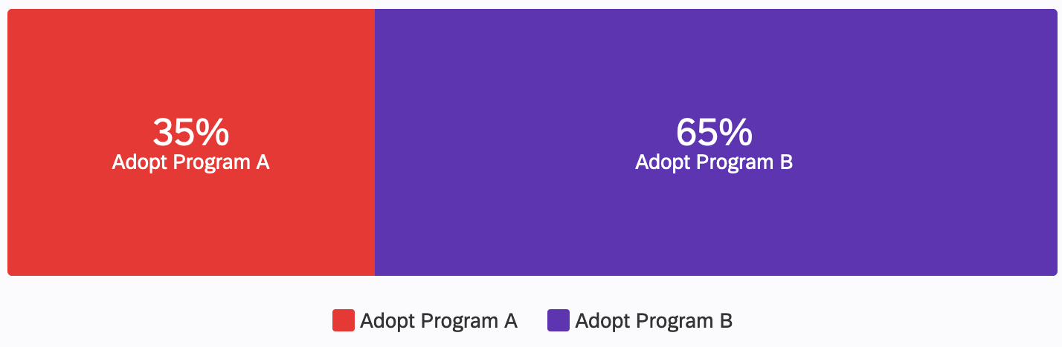
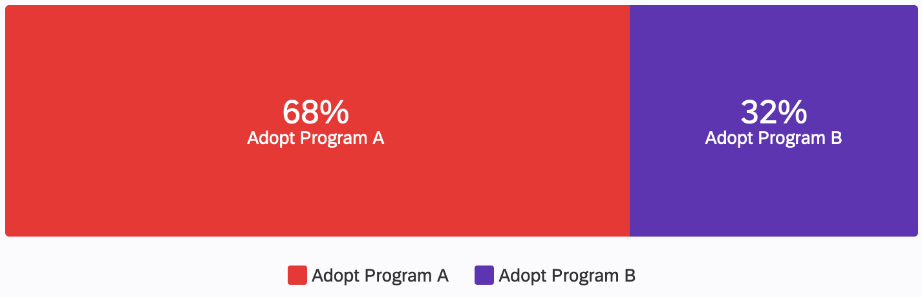
If you run the numbers…
Program A: 200 live, 400 die
Program B: p(all live)=1/3
Numbers dead
Numbers saved

Slide 69
Efekt návnady
Atraktivitu alternativy lze zvýšit uvedením podobné, ale horší možnosti

Slide 70
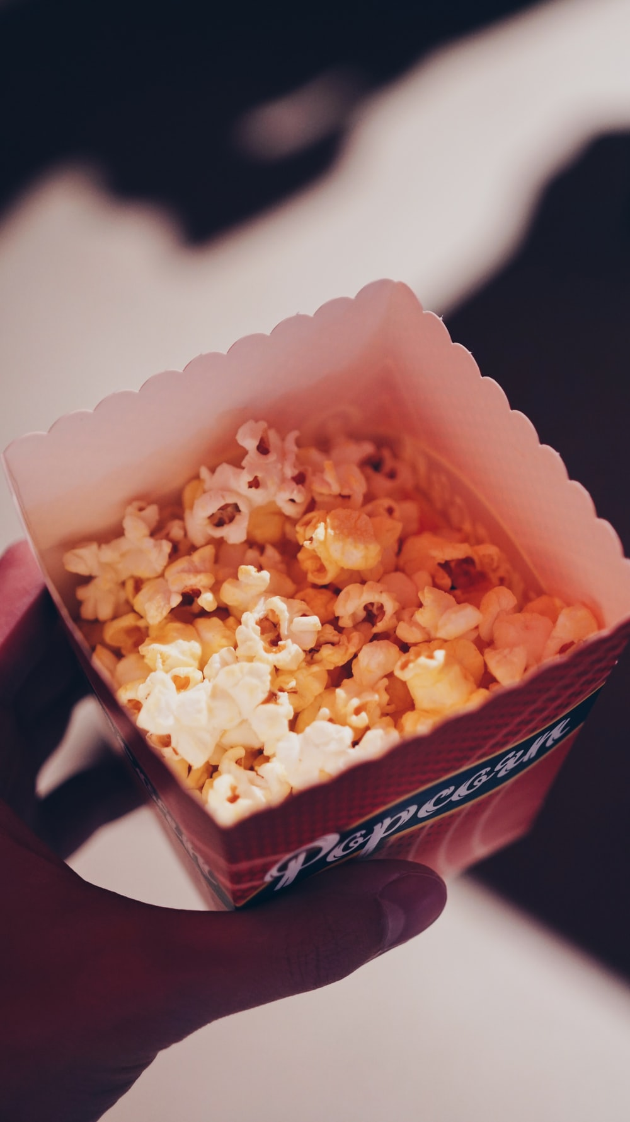
Dotazník: popcorn

Slide 71
VOlba
Again, you got randomly divided into two groups.
1 litr 34,-
5 litrů 95,-

Slide 72
Volba
Again, you got randomly divided into two groups.
1 litr 34,-
5 litrů 95,-
1 litr 34,-
3 litry 94,-
5 litrů 95,-

Slide 73
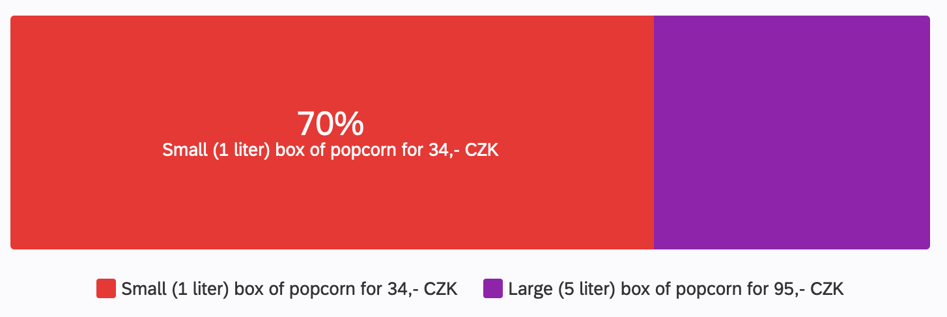

Slide 74
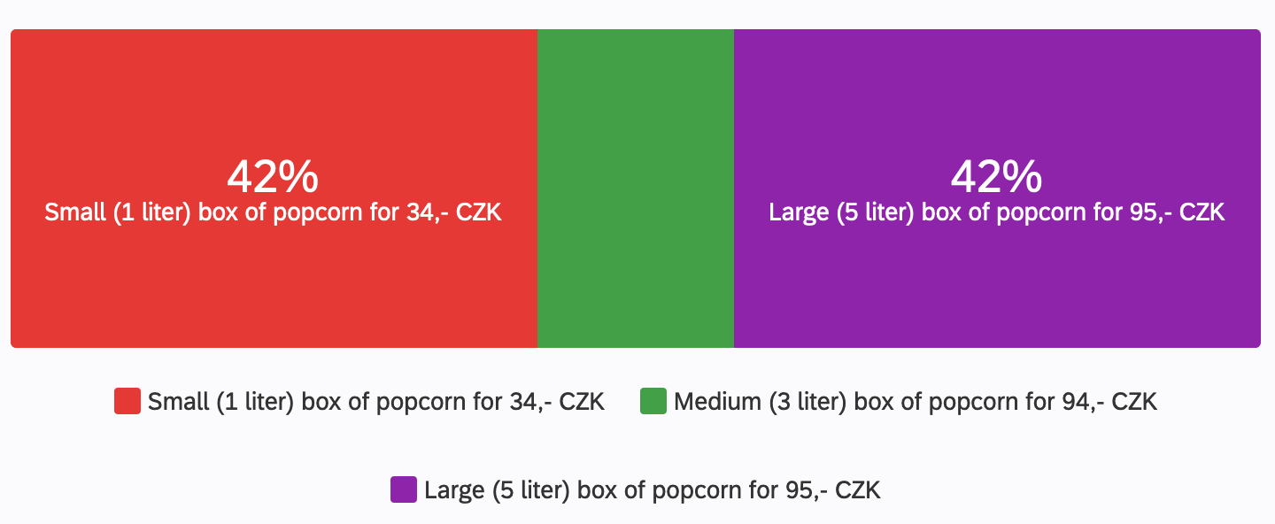

Slide 75
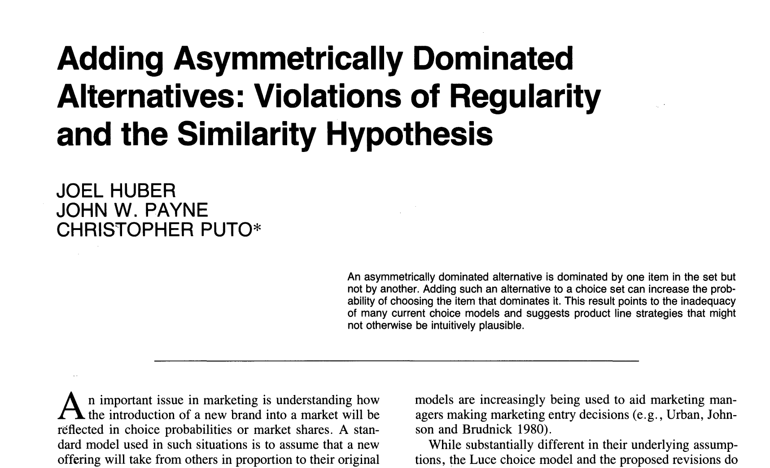

Slide 76


Slide 77


Slide 79
kontext
Same Small and Large options presented in different context appear differently.

Slide 80
Relativní vnímání hodnoty
Často se nerozhodujeme podle absolutních, ale podle relativních hodnot

Slide 81

Dotazník: ušetřených 200,-

Slide 82
2 otázky
You need to buy a book for one of your courses. The regular price is 400,- CZK. You find that a store across the town has that book for 200,- CZK. Will you take the 40 minute journey to go and buy it?
You need to buy a new laptop computer. The regular price is 18 400,- CZK. You find that a store across the town has exactly the same laptop for 18 200,- CZK. Will you take the 40 minute journey to go and buy it?

Slide 83
2 otázky:
Is 40 minutes of your time worth saving 200,- to you?
Is 40 minutes of your time worth saving 200,- to you?

Slide 84

Má 40 minut hodnotu 200,-?
Book

Slide 85
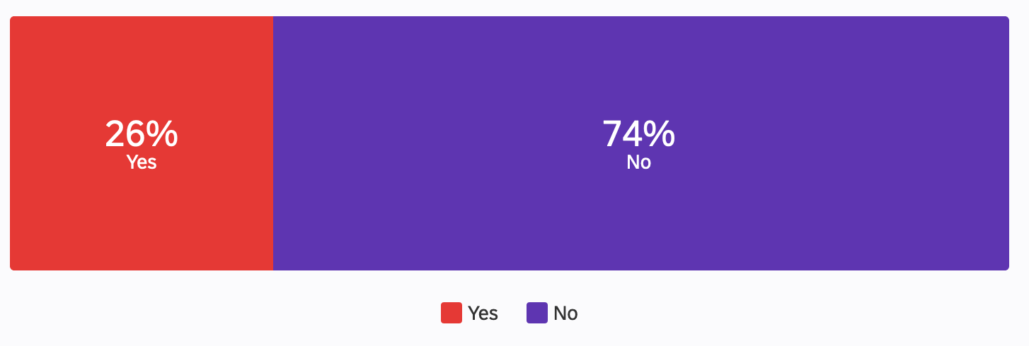
Má 40 minut hodnotu 200,-?
Kniha
Počítač

Slide 86
200,- = 200,-, co se děje??
Má 40 minut hodnotu 200,-?
Má 40 minut hodnotu 200,-?

Slide 87
200,- is 200,-, or is it?
u knihy je 200,- polovina ceny
U počítače je 200,- jenom drobek.
Často se nerozhodujeme podle absolutních, ale podle relativních hodnot.

Slide 88
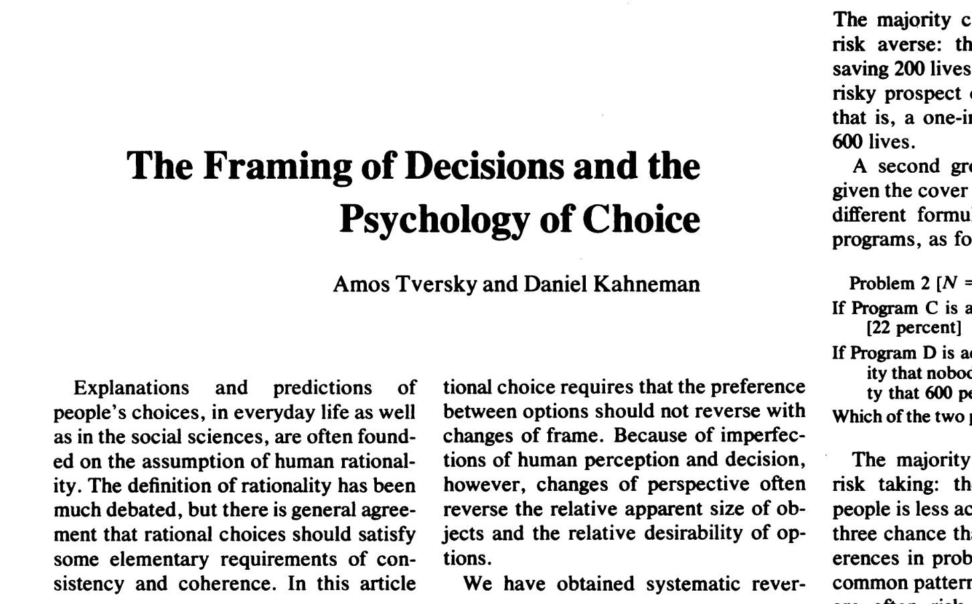

Slide 89
Rekapitulace

Slide 90
Rekapitulace

Slide 91
Rekapitulace

Slide 92
Rekapitulace

